Slide 1
四川大学软件学院
Java 项目开发——Android 通讯App
组长： 步一凡
组员： 张美喆

Slide 2

一、App实现功能

Slide 3



目
CONT录ENTS
01/APP 功能大纲
02/代码实现
03/用户角度
04/现场展示

Slide 4
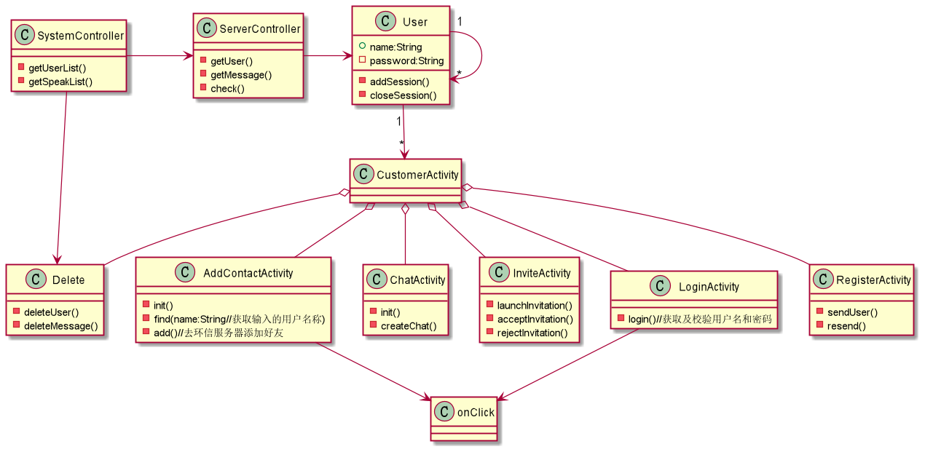
APP功能大纲（UML类图）
登陆注册
ID
Password
Add
Delete
聊天
Chat
……
APP功能
好友管理

Slide 5
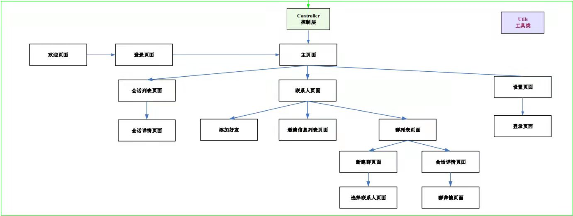

Slide 6
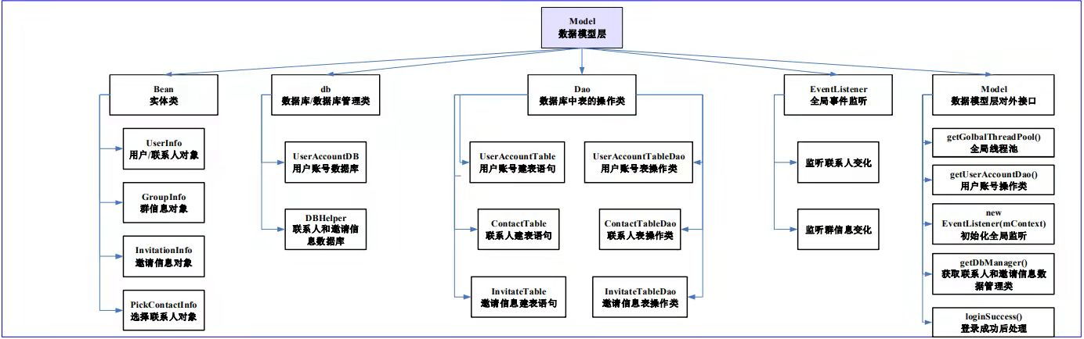
APP功能大纲：Model

Slide 7
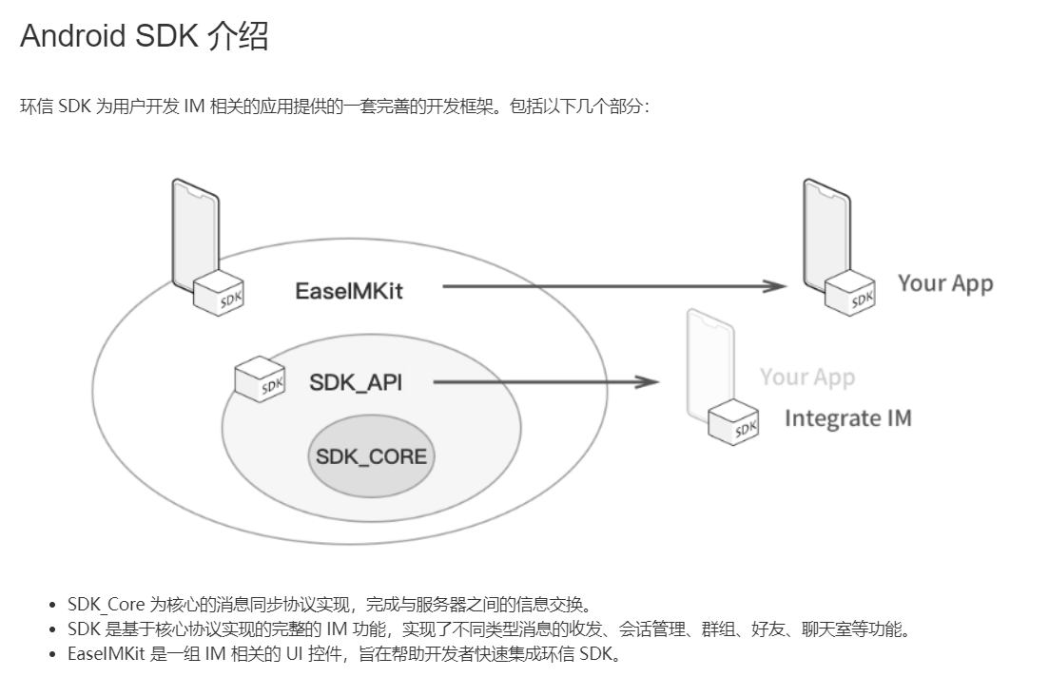

Slide 8
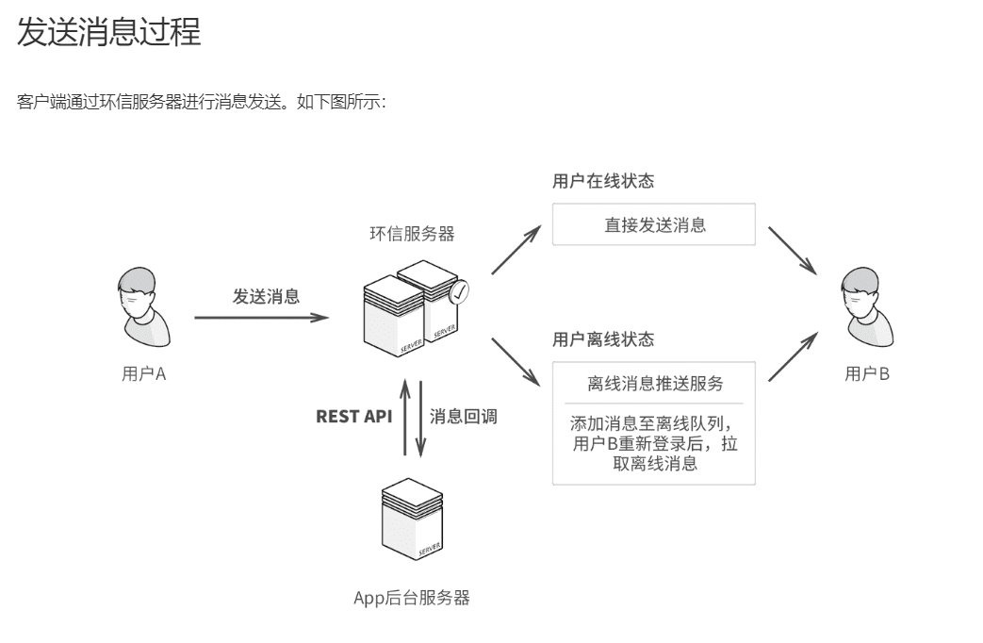

Slide 9
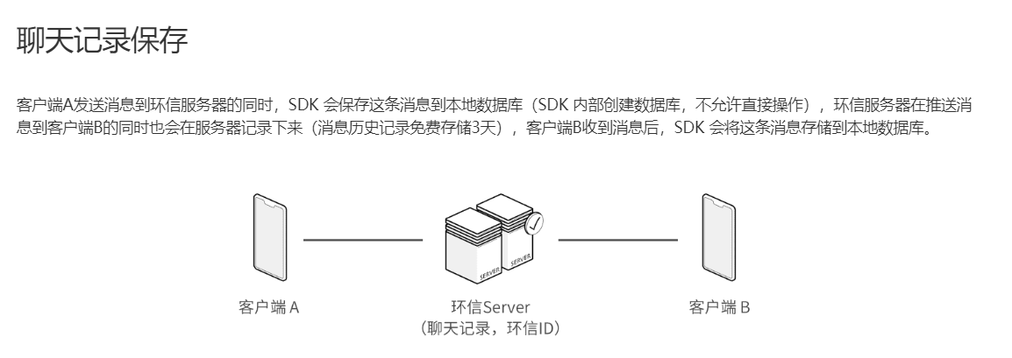

Slide 10
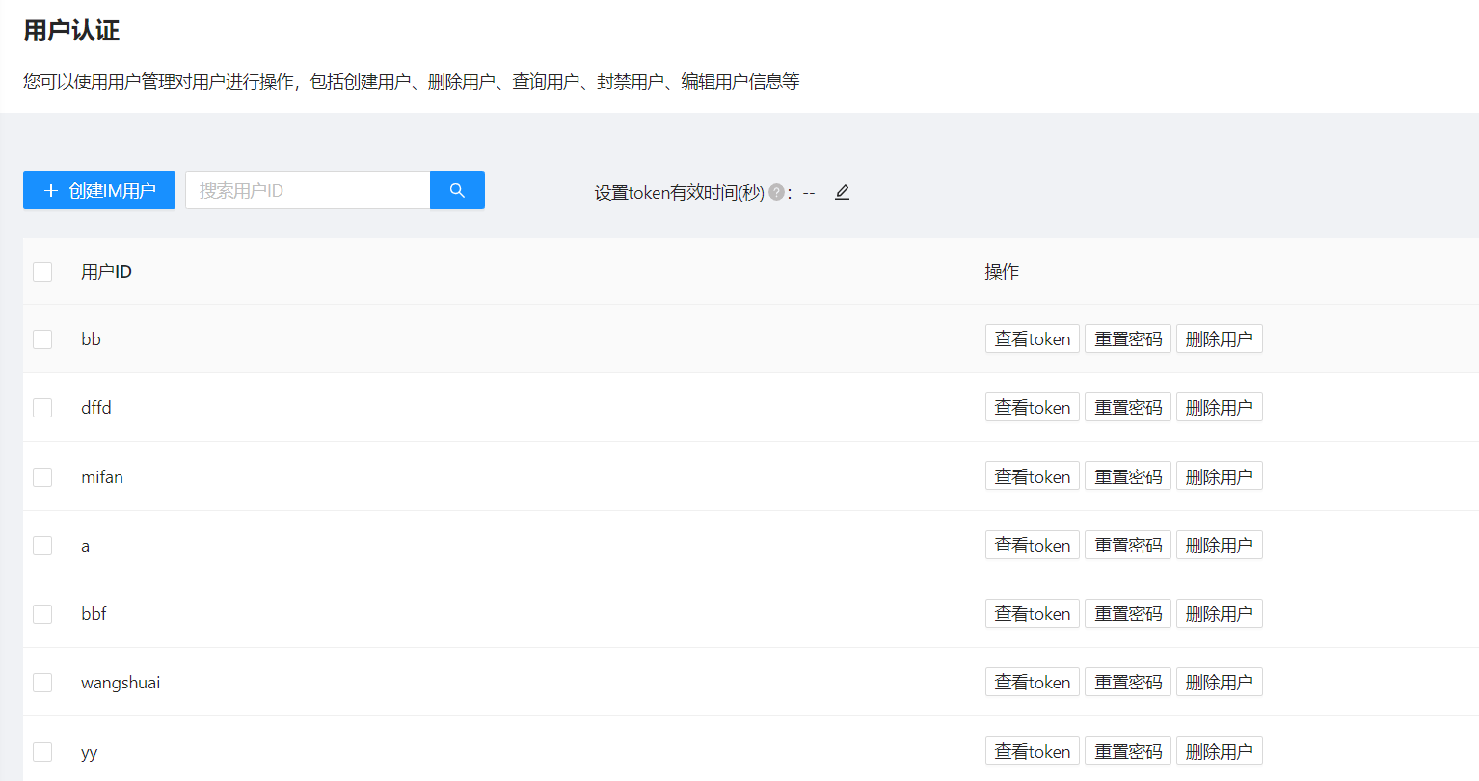

Slide 11
二、代码实现

Slide 12
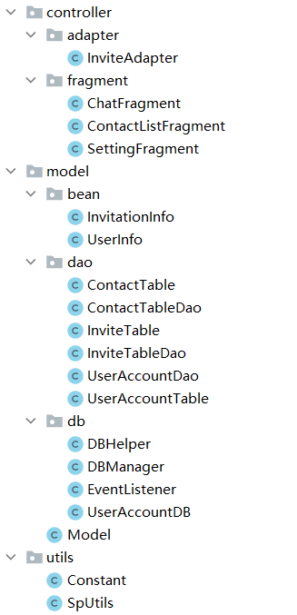
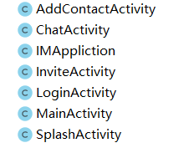

Slide 13
三、用户角度

Slide 14
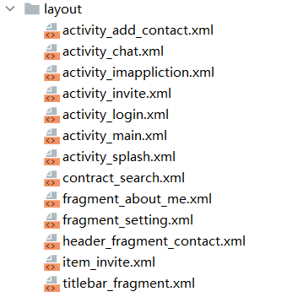
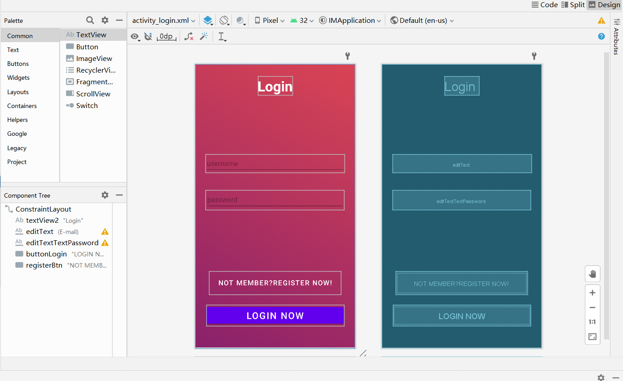

Slide 15
四、现场展示

Slide 16
四川大学软件学院
演示完毕 谢谢观赏
THESIS DEFENSE POWERPOINT TEMPLATE
组长： 步一凡
组员： 张美喆

